Slide 1
“KIWI_UI 프로토타이핑”
Team Member
김지훈, 박수연, 선지연, 성규림, 정용욱

Slide 2
01. 메인화면
02. 회원가입, 로그인
03. 재능 목록 조회, 재능 상세 조회
04. 재능 등록
05. 도와주세요
06. 고객센터_공지사항 목록조회, 상세조회
07. 고객센터_공지사항 등록, 수정 및 삭제
08. 고객센터_Q&A 질문 등록
09. 고객센터_FAQ
10. 주문하기
11. 사이트맵

Slide 3
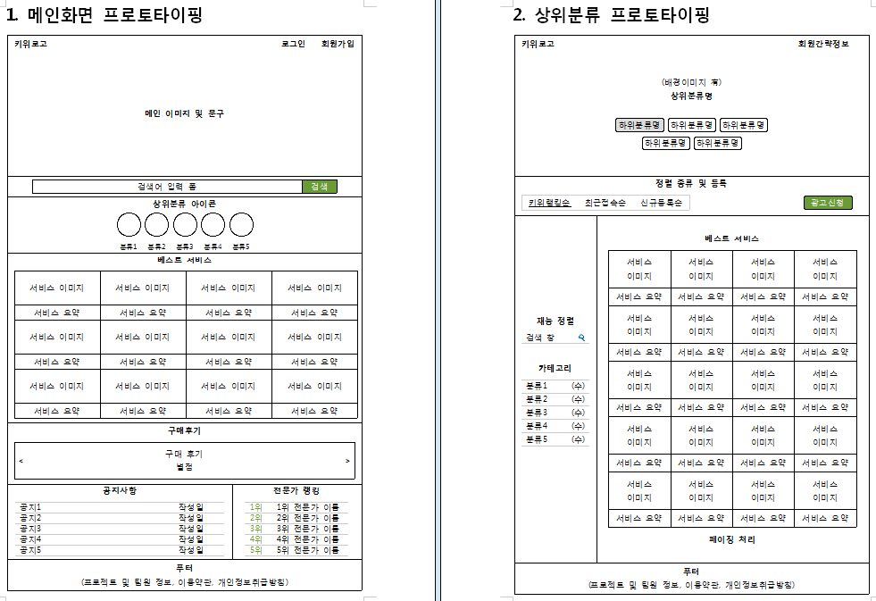
01. 메인 화면(성규림)

Slide 4
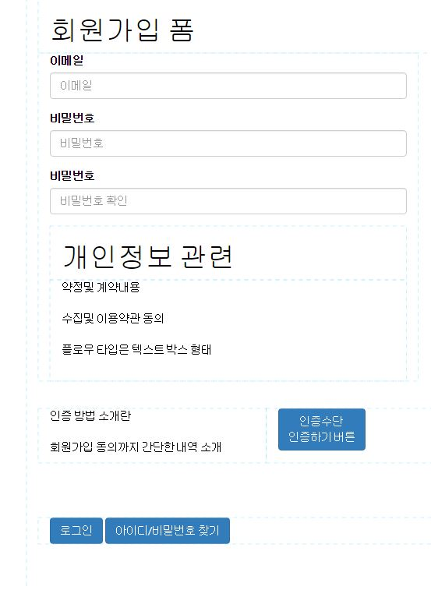
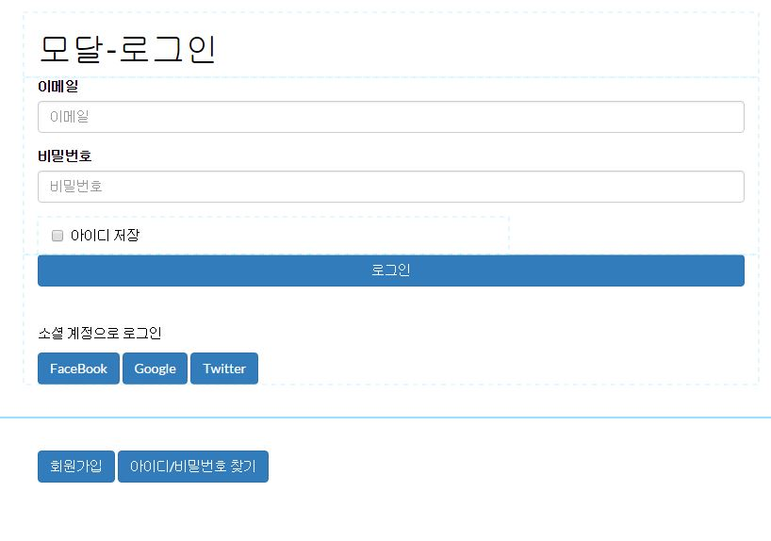
02. 회원가입, 로그인(김지훈)

Slide 5
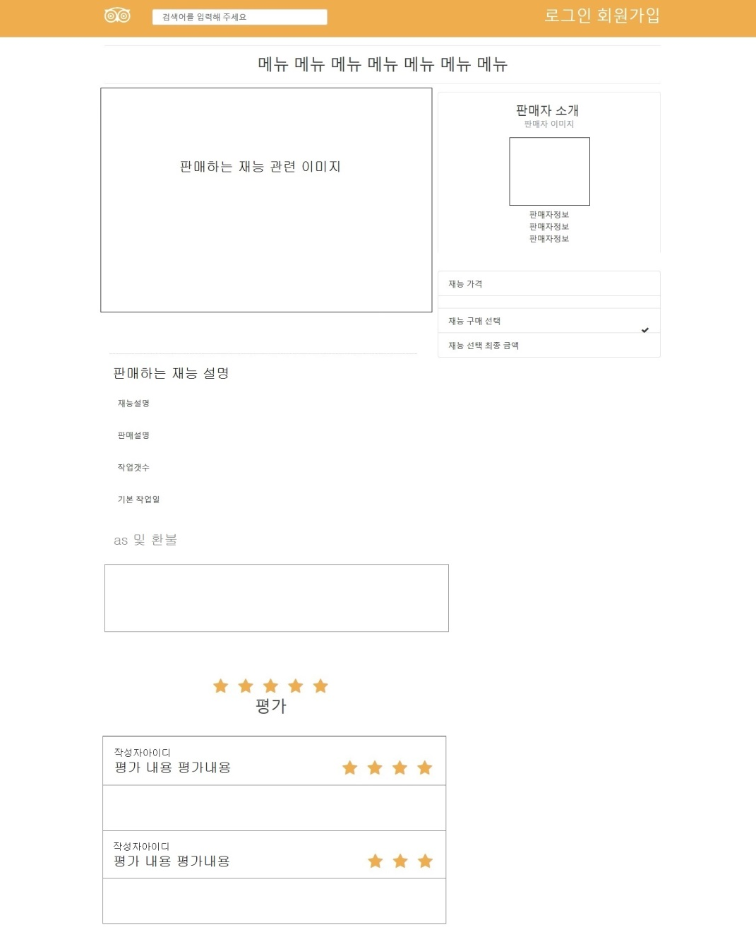
03. 재능 목록 조회(성규림), 재능 상세 조회(선지연)
재능등록
재능 검색

Slide 6
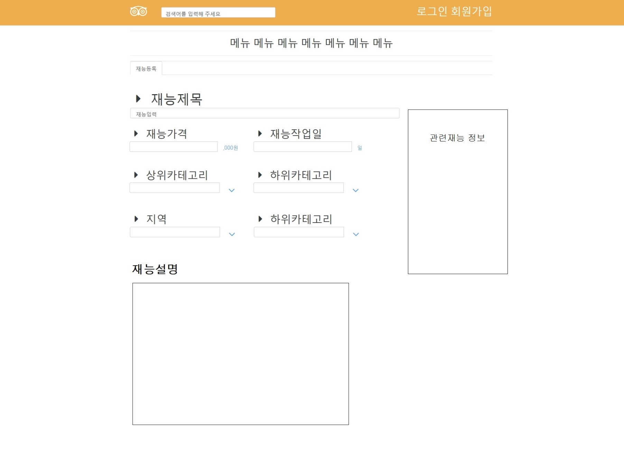
04. 재능 등록(선지연)

Slide 7
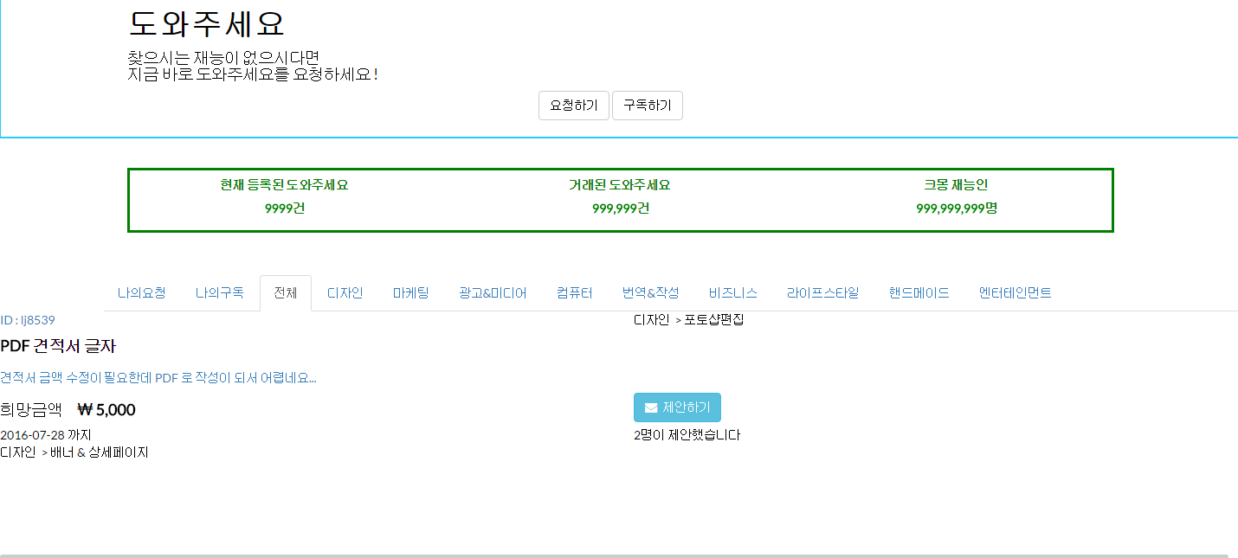
05. 도와주세요(정용욱)

Slide 8
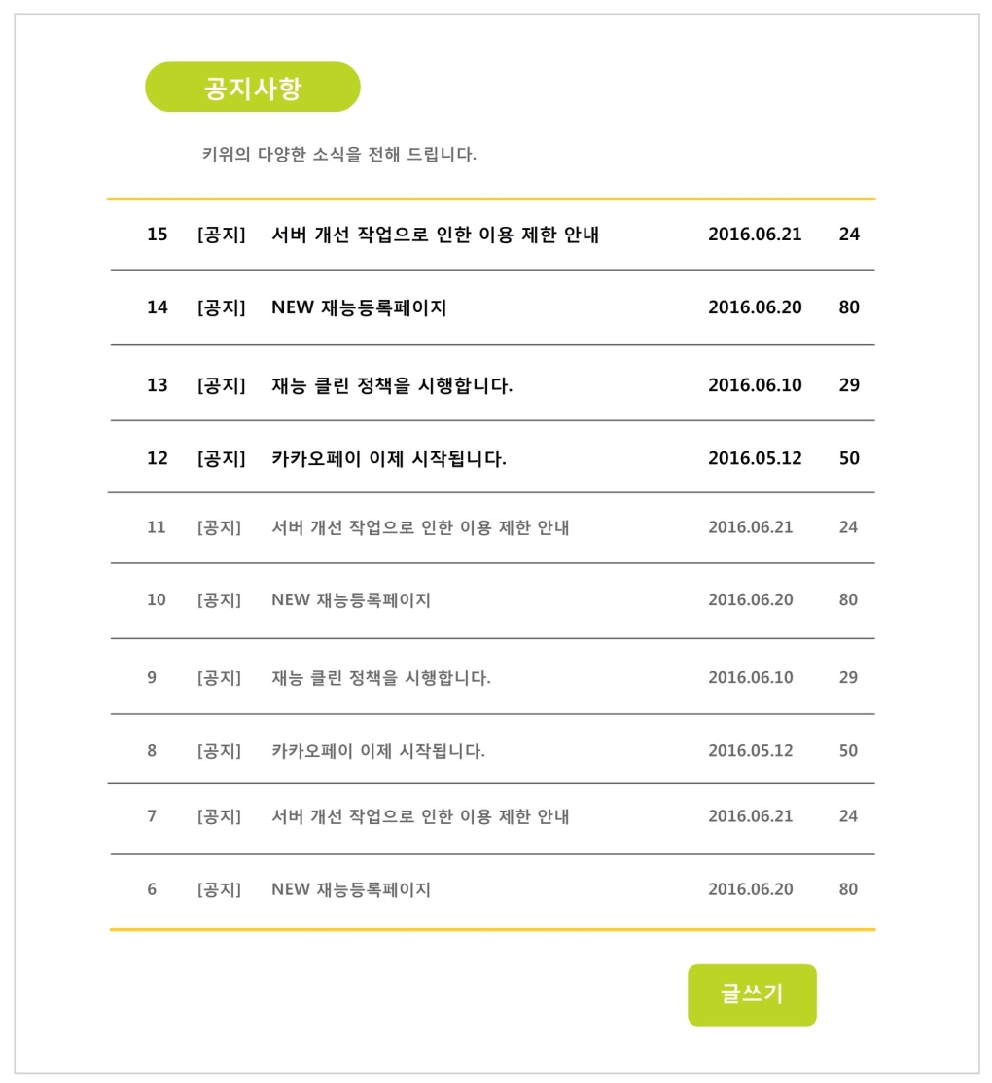
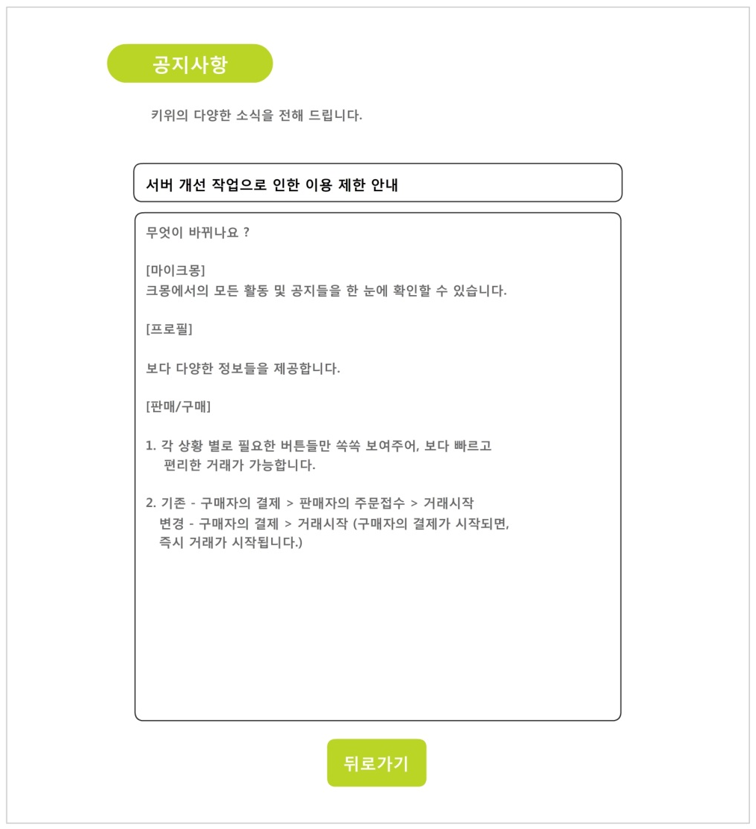
06. 고객센터_공지사항 목록 조회, 상세조회(박수연)

Slide 9
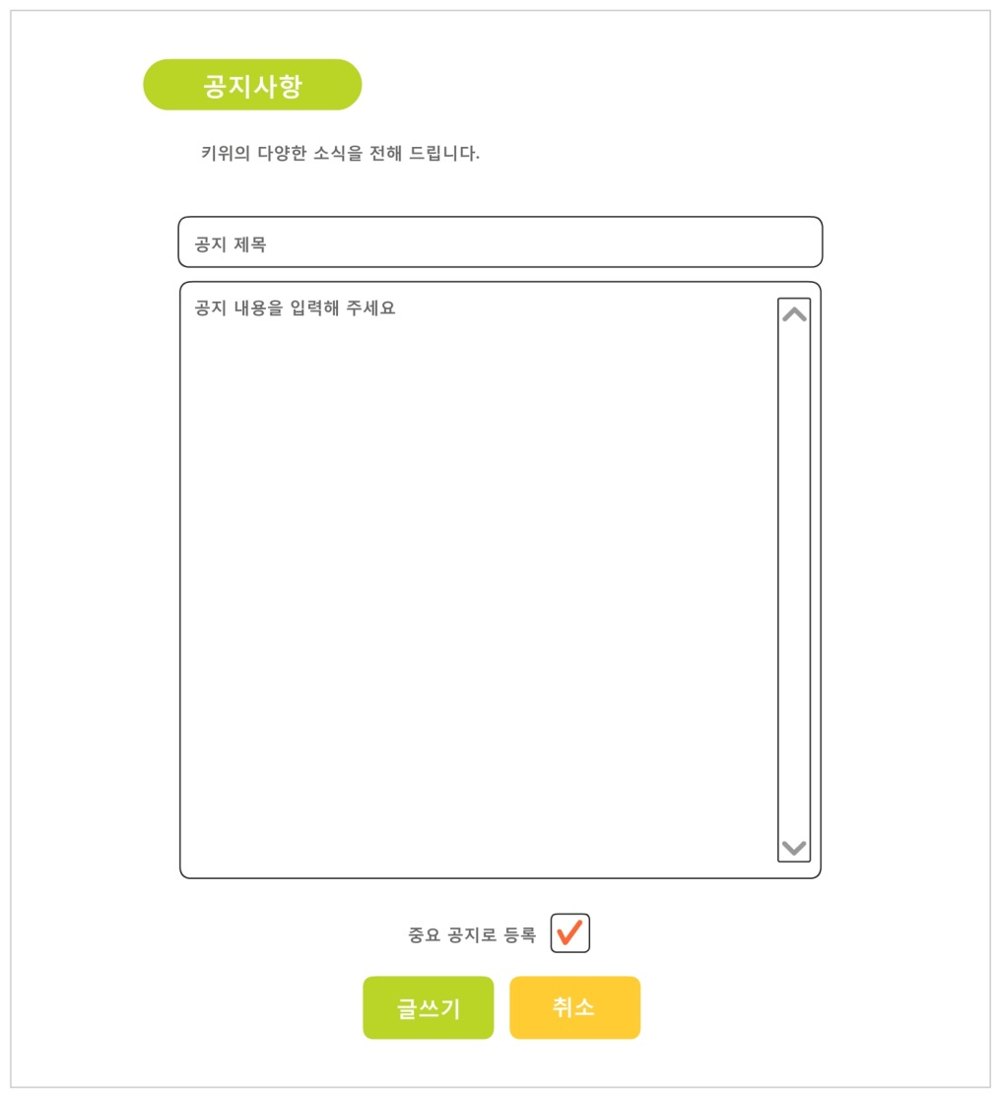
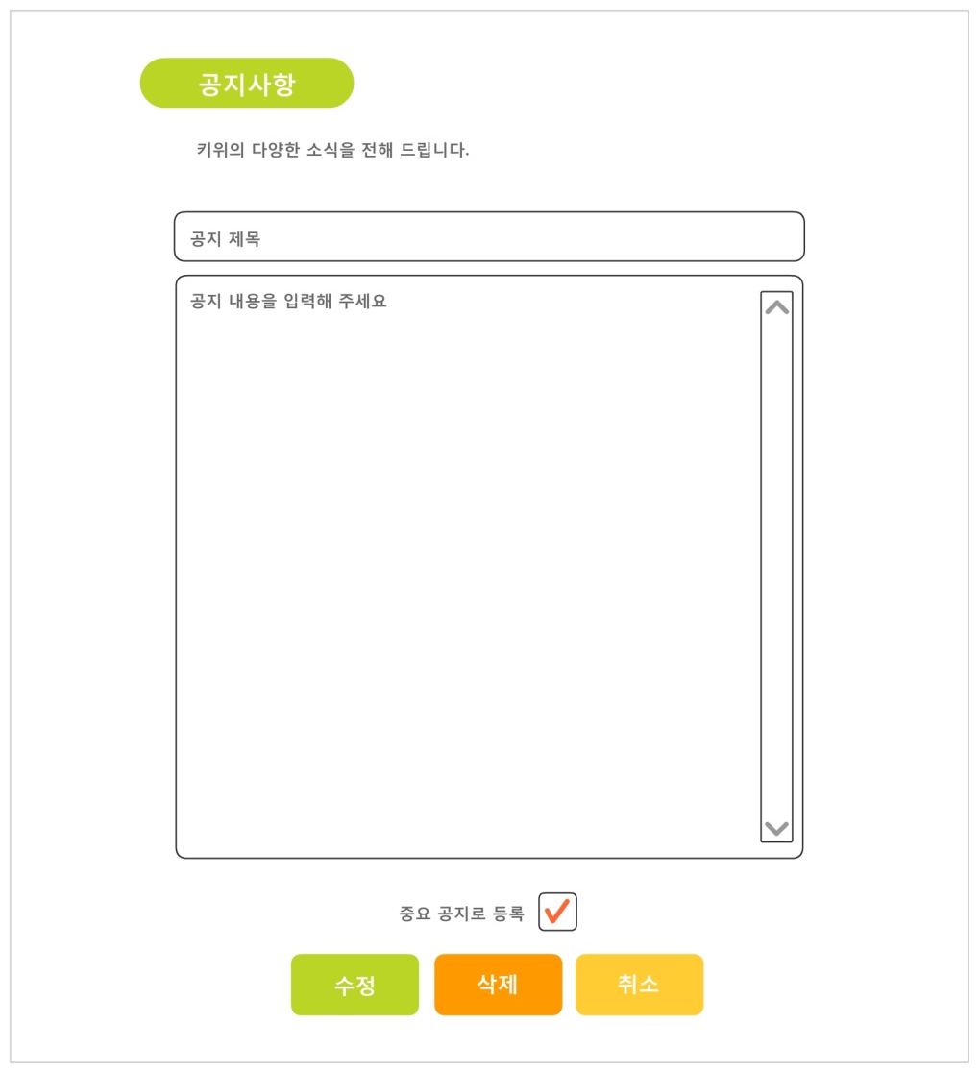
07. 고객센터_공지사항 등록, 수정 및 삭제(박수연)

Slide 10
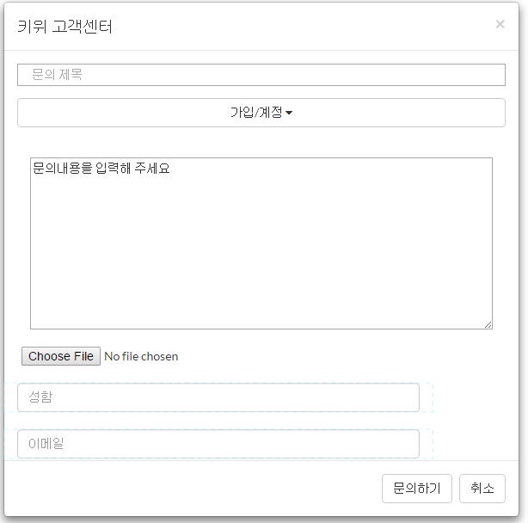
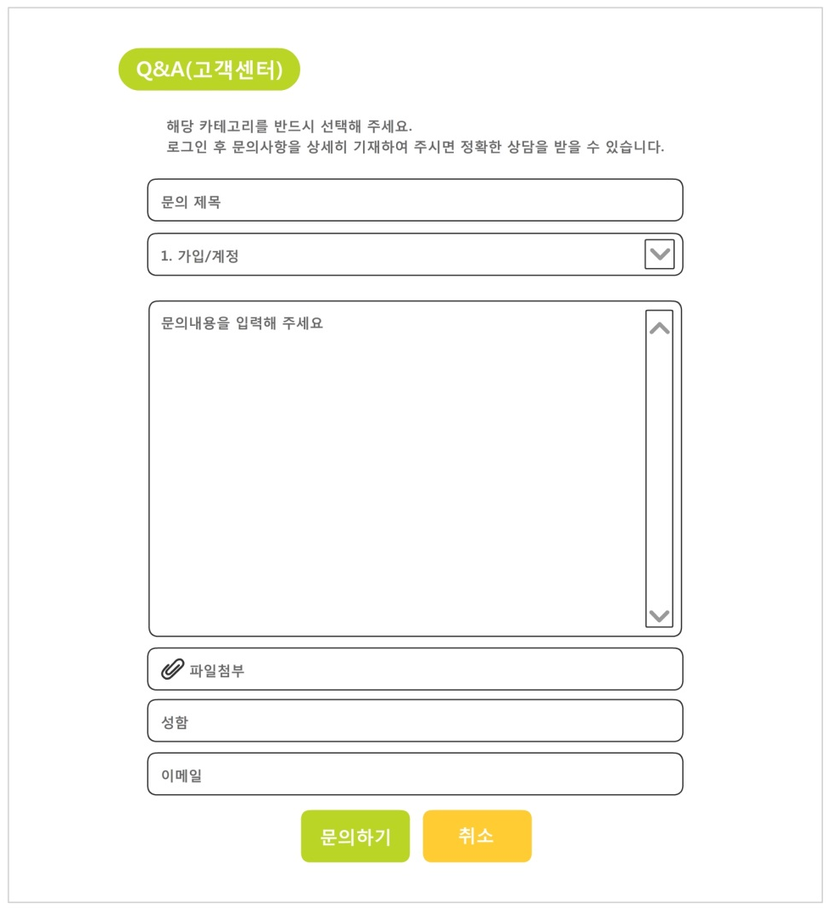
08. 고객센터_ Q&A 질문 등록(정용욱, 박수연)

Slide 11
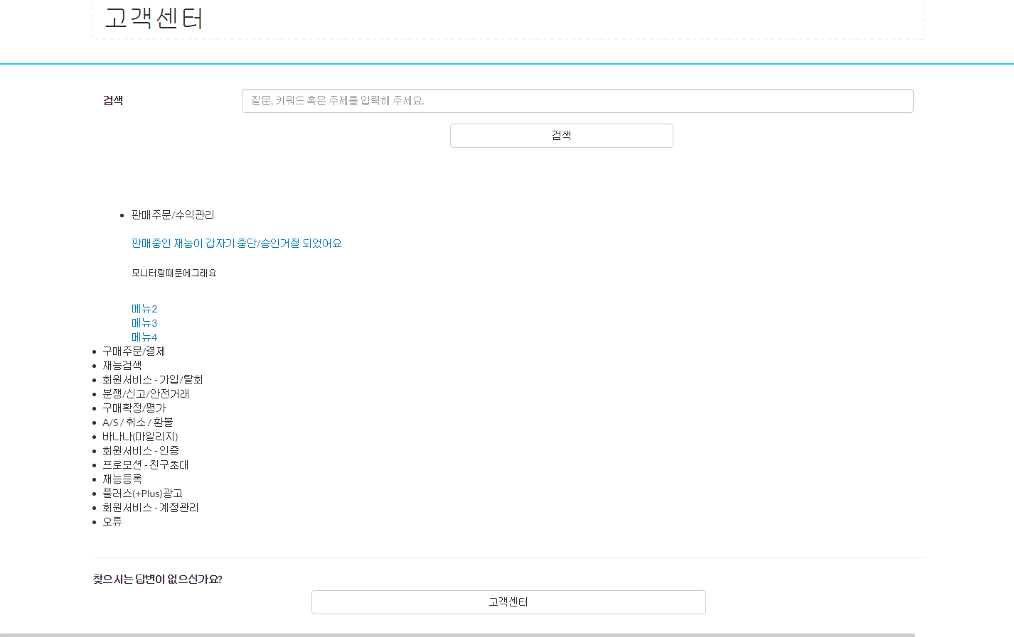
09. 고객센터_FAQ(정용욱)

Slide 12
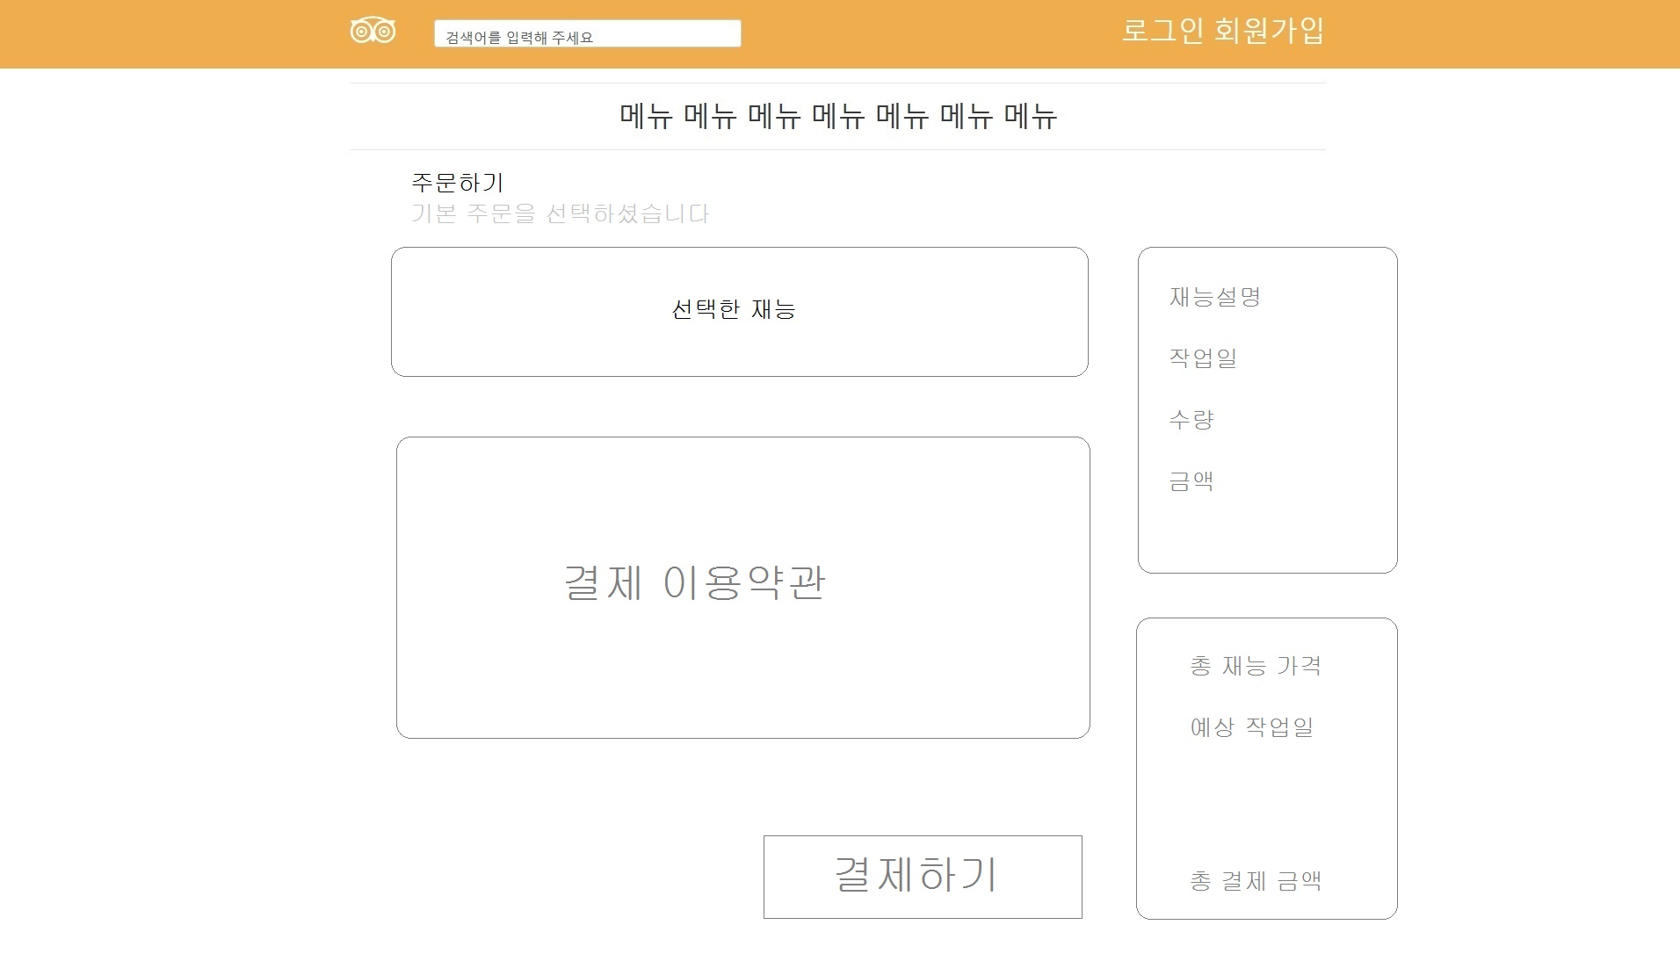
10. 주문하기(선지연)

Slide 13
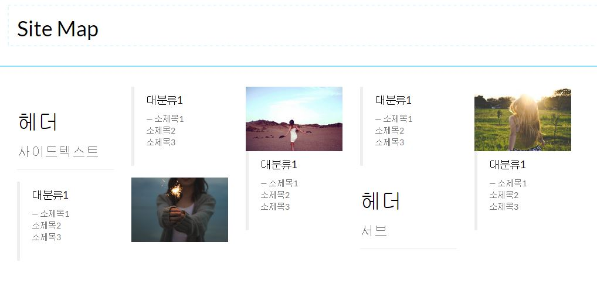
11. 사이트맵(김지훈)

Slide 14
감사합니다.

